Slide 1



Получение пигмента на основе отработанных катализаторов для производства объемных красителей
Над проектом работали
Студенты ИХТИ УГНТУ в г.Стерлитамак
гр. БТС 20-31 :
Мулюкова Руфина Фатиховна
Яушева Илюза Радиковна

Slide 2

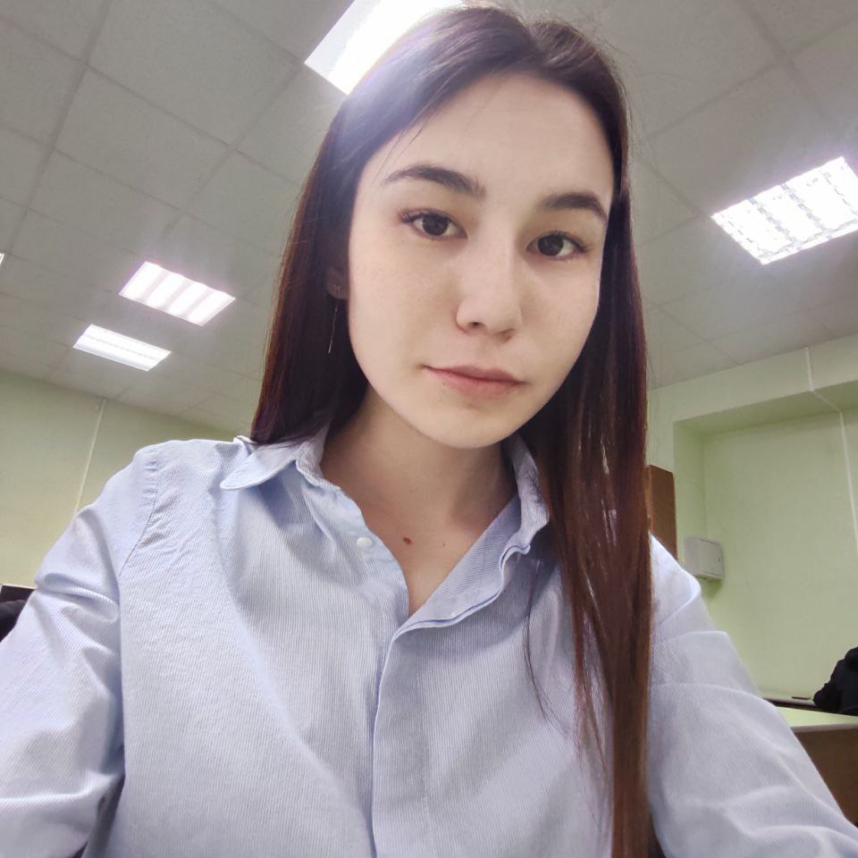
Наша команда
Мулюкова Руфина Фатиховна
E-mail: rufinamulukova@gmail.com
Яушева Илюза Радиковна
E-mail: ilyuzayau@mail.ru
Студенты гр.БТС 20-31
Институт химических технологий и инжиниринга УГНТУ в г.Стерлитамаке

Slide 3
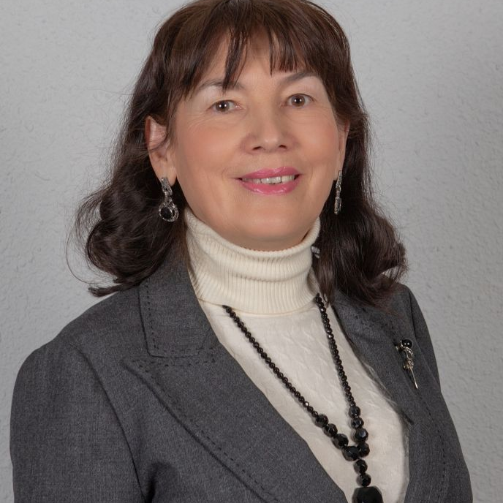
Наша команда
Касьянова Лилия Зайнулловна
Преподаватель, наставник
Кандидат химических наук, доцент
Наставники
Институт химических технологий и инжиниринга УГНТУ в г.Стерлитамаке

Slide 4
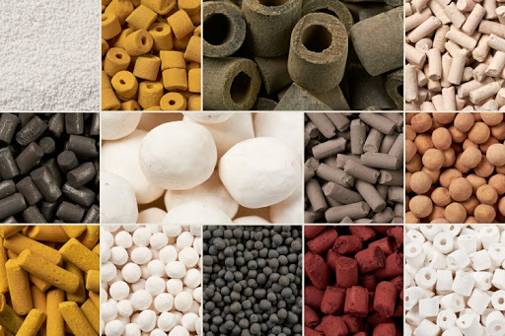
Актуальность проекта
Придерживаясь целевой федеральной программы «Отходы», федерального закона «Об отходах производства и потребления», на современном этапе необходимо задуматься о вторичных материальных ресурсах – это также и отходы различных производств, в том числе отходы катализаторов, как о ценном сырье вторичного производства.
Коррозию металла невозможно устранить полностью, но ее можно замедлить. Для этих целей применяют разнообразные антикоррозийные покрытия, менее подверженные коррозийным процессам, чем основания, на которые они наноситься.
Промышленные предприятия ежегодно теряют в результате коррозийного урона 4-5% дохода.
Наши продукты могут применятся во всех отраслях, где есть риск наружного разрушения металла.
Железооксидные катализаторы применяются в процессах дегидрирования олефиновых и алкилароматических углеводородов, таких как показатели изопрена и стирола. При этом образуется около 250 тонн твердых катализаторных отходов и т.д.

Slide 5
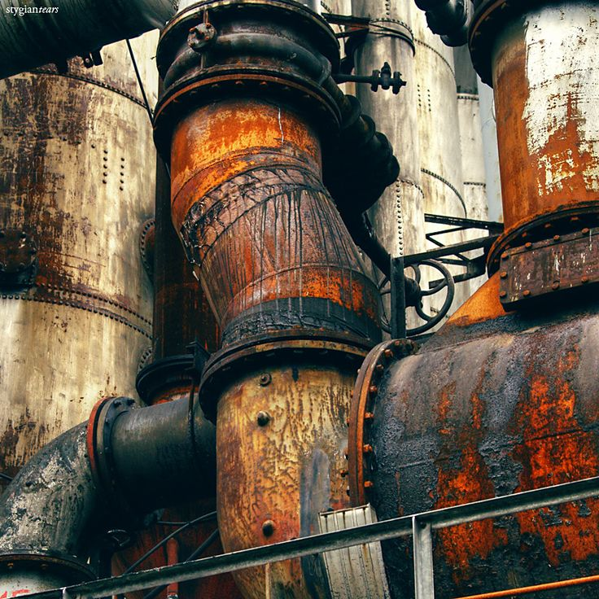
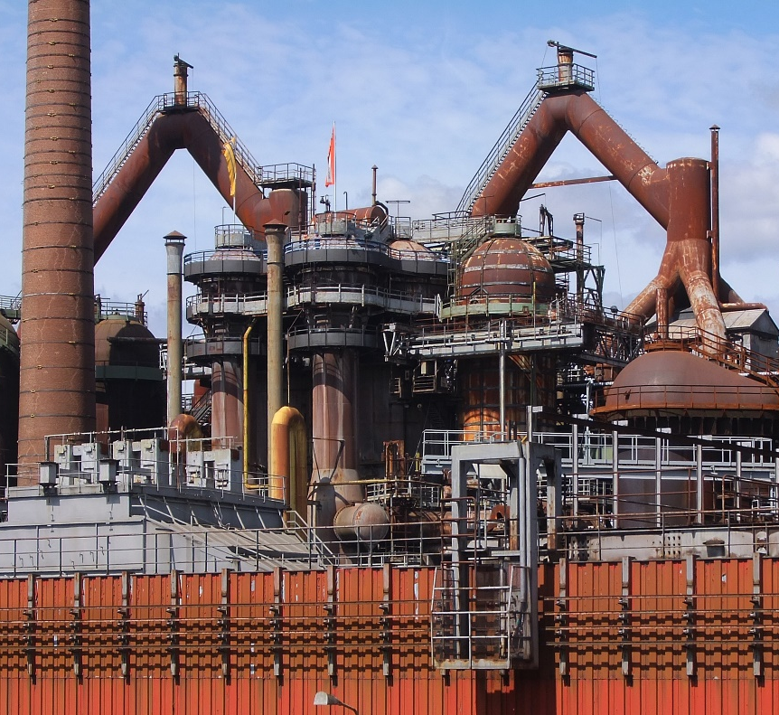
Проблема
Переработка отработанных катализаторов.
Отработанные катализаторы являются многотоннажными отходами нефтехимической промышленности, которые обычно не находят применения и подвергаются захоронению на специально оборудованных полигонах. Превращение отходов в товарные продукты является актуальной экологической задачей.
Почему существующих вариантов решения не достаточно?
Отработанные катализаторы отправляются на специально отведенные территории, где они хранятся без дальнейшего использования. Вместо того, чтобы добавлять в краски и грунтовки другие вещества, которые придают антикоррозийные свойства, будет экологичнее и выгоднее добавлять отработанные катализаторы.

Slide 6
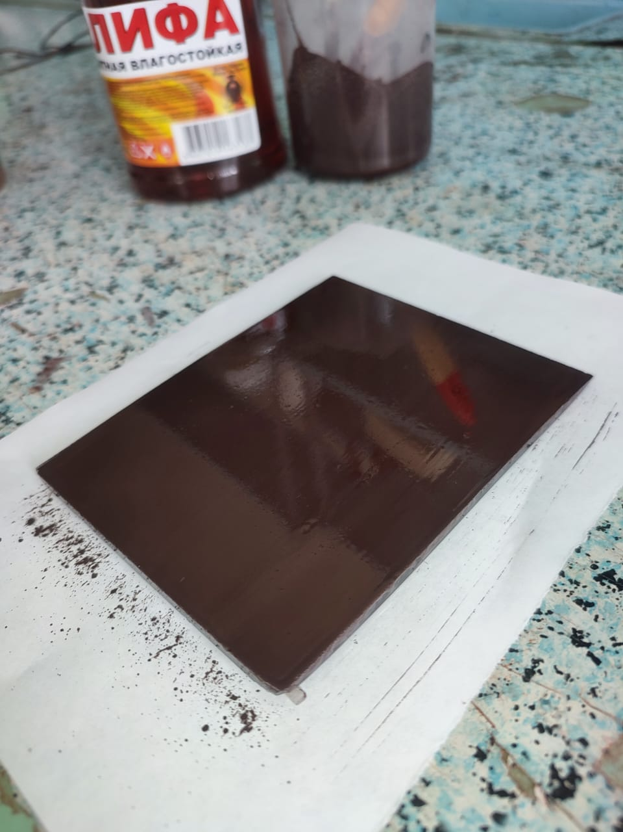
Решение
В состав отходов железооксидных катализаторов входит 80% соединений железа в основном в виде Fe₂O₃ и FeO, а также 20% водорастворимых соединений калия.
В данной работе разрабатывается метод получения пигмента путем удаления водорастворимой части с последующим измельчением твердой части. Полученный пигмент может применяться в производстве красок, грунтовок и антикоррозионных покрытий.
Выгодой будет являться то, что в данном проекте используются отходы, а это значит, что прибыль будет идти не только от основного продукта, но и от отработанных катализаторов.
Образец стекла, покрытого олифой с добавлением пигмента.

Slide 7
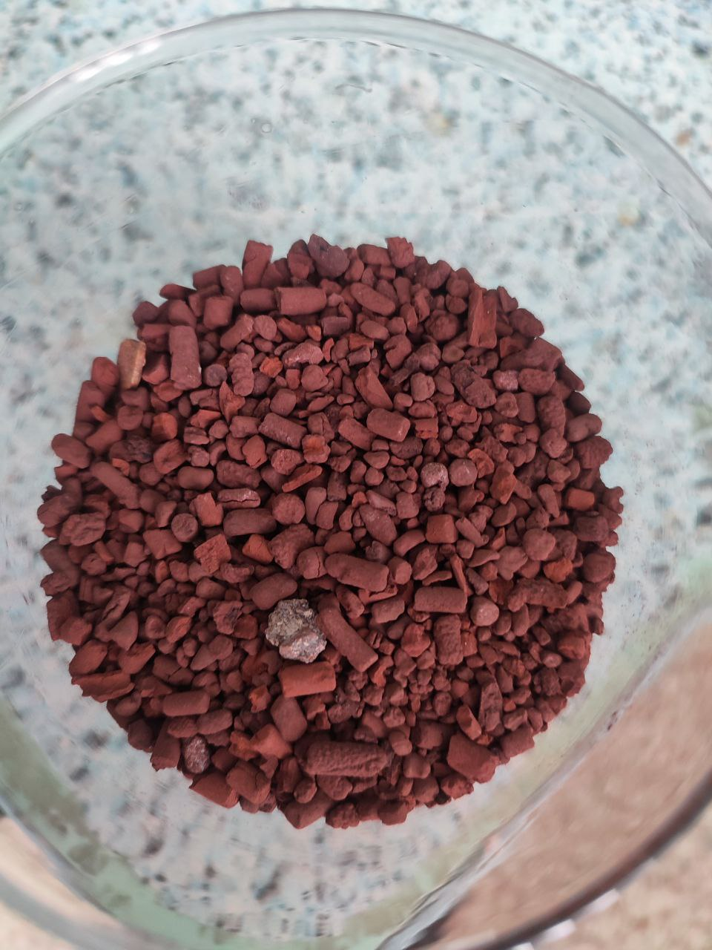
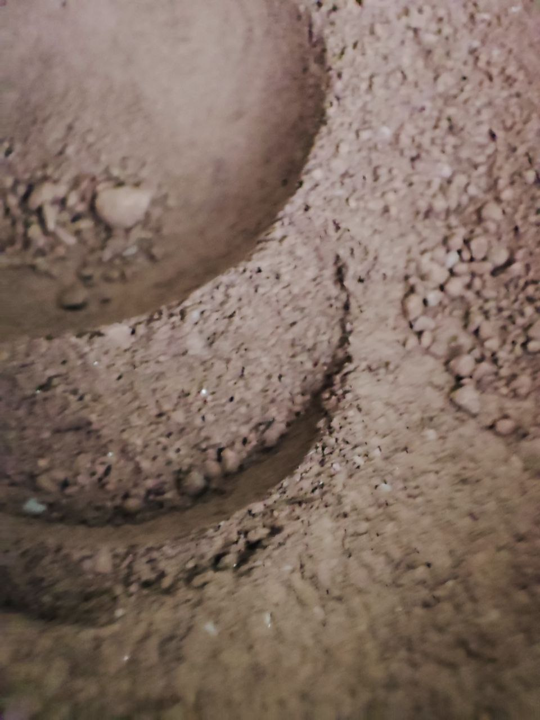
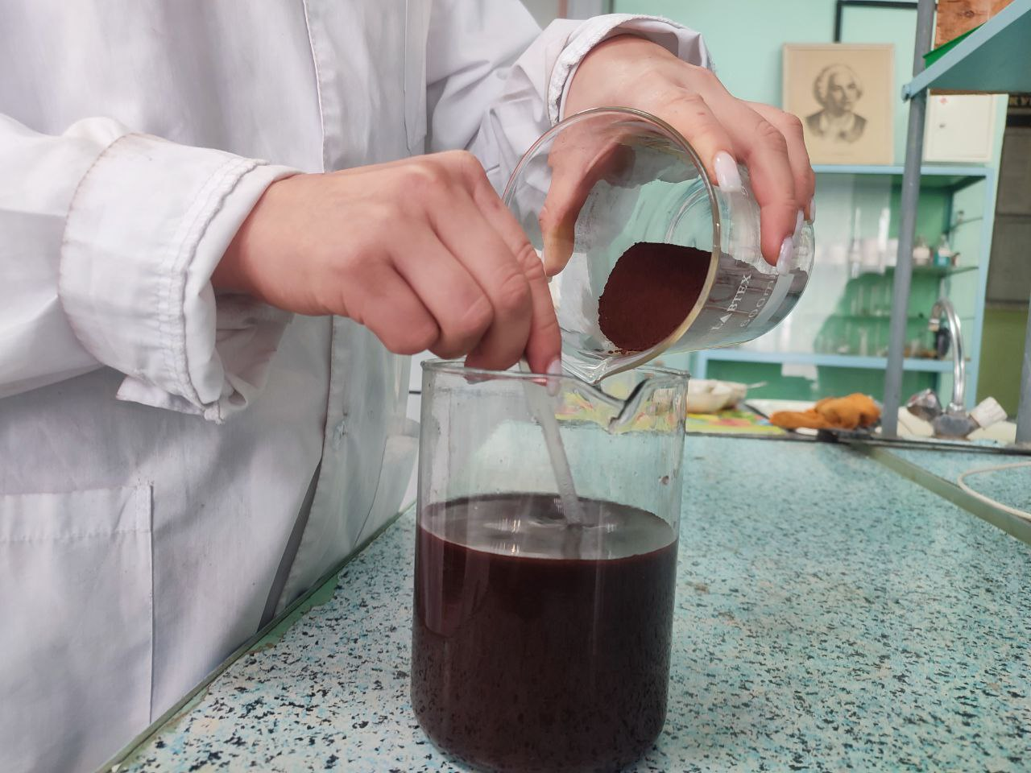
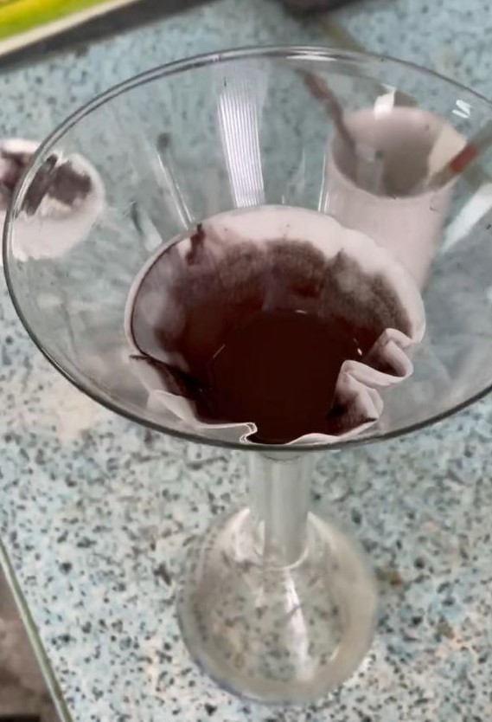
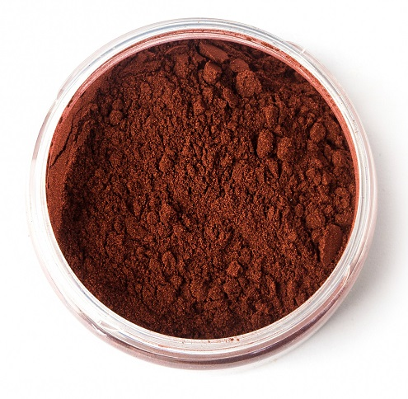
Метод получения пигмента
Отработанный железооксидный катализатор представляет собой твёрдое вещество красно-коричневого цвета.
Отбираем некоторое количество катализатора и измельчаем до порошка.
Измельченную массу добавляем в дистиллированную воду.
Массу с водой пропускаем через фильтровальную бумагу.
Полученную смесь, после осаждения на фильтровальной бумаге, высушиваем, измельчаем повторно и получаем пигмент.
1
2
3
4
5

Slide 8
Бизнес-модель
Продажа технологии получения пигмента потенциальными производителям пигмента. Организация частного бизнеса по получению пигмента и производства антикоррозионных покрытий.
Поставщики отработанного катализатора и лакокрасочные предприятия могут заключить договор о взаимном обмене, отработанного катализатора в обмен на антикоррозионные покрытия.
Крупные компании, где образуются отработанные катализаторы могут создать дочерние предприятия по выпуску пигмента на давальческом сырье (отработанный катализатор).
Продажа пигмента в качестве объёмного красителя производителям декоративных бетонных изделий.

Slide 9
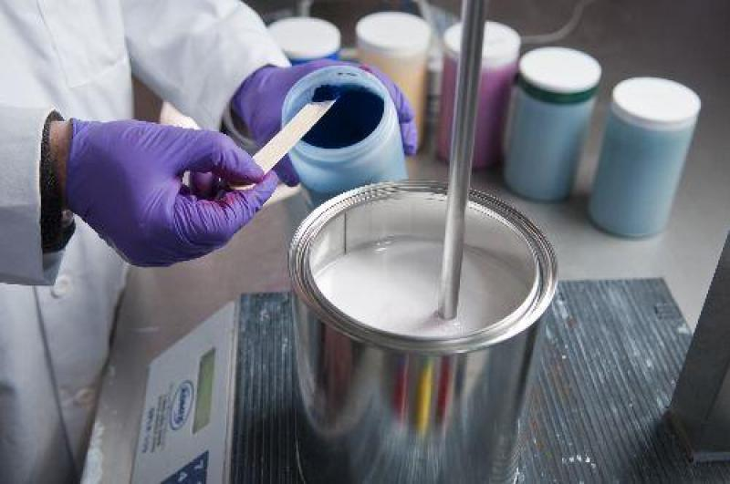
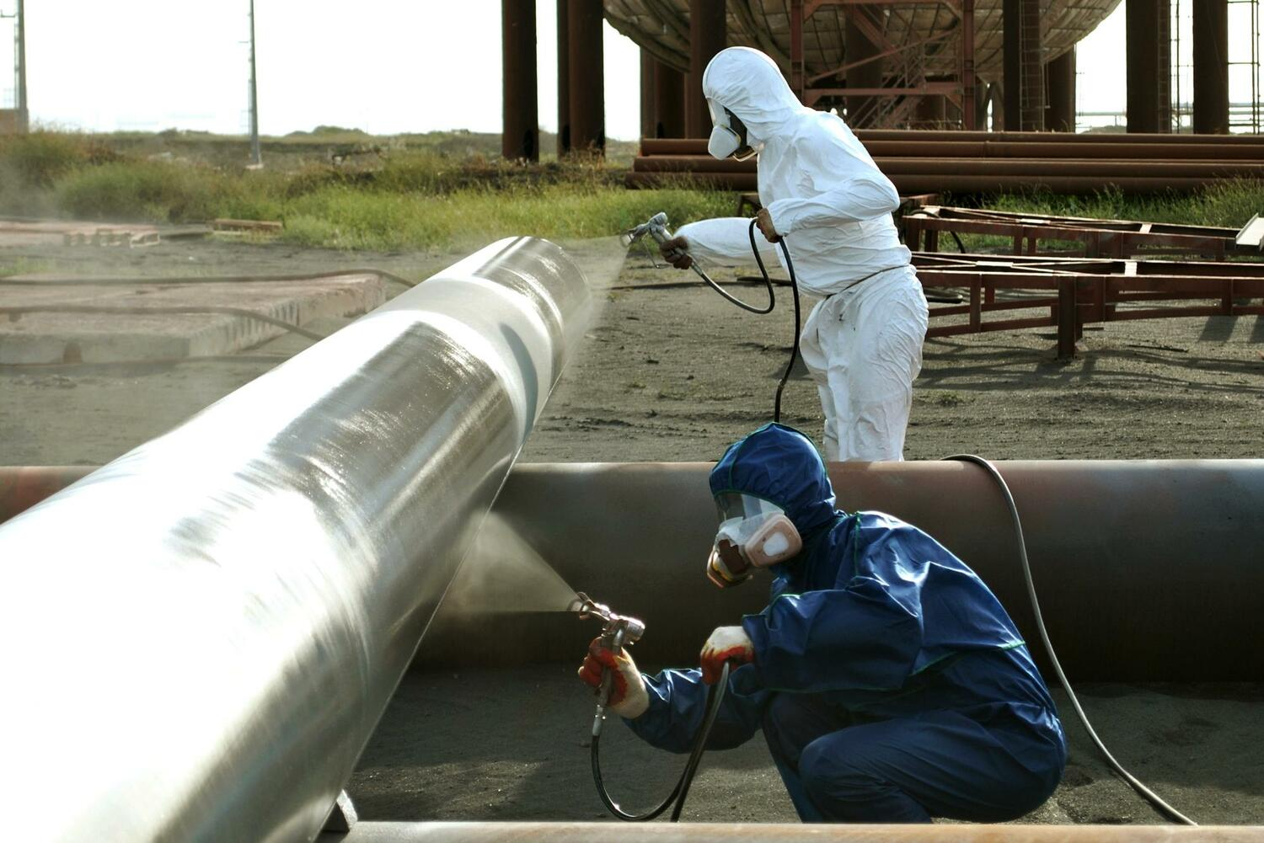
Рынок
Предприятия, выпускающие краски, лаки, грунтовки для покрытия металлических поверхностей будут являться целью нашего плана. Так как металлические поверхности подвержены коррозии, впоследствии чего они становятся хрупкими и имеют трещины, то стоимость покраски поверхностей красками или грунтовкой с добавлением нашего пигмента будет обходиться дешевле, нежели замена новой поверхностью.
Объём выпускаемых металлических изделий в России растет. За семь месяцев 2022 года рост объемов составил 0,3% к январю-июлю 2021 года, сообщается на сайте Росстата. Из этого следует, что спрос на грунтовки и краски с антикоррозионным свойством будет расти.

Slide 10
План развития
Наш проект находится на стадии исполнения, но уже имеются некоторые данные, по которым мы можем сделать вывод о том, что краска с добавлением пигмента обладает укрываемостью, стойкостью к ультрафиолетовому излучению, а также при добавлении пигмента в бетон можно добиться различной окраски в зависимости от процента содержания пигмента в растворе. Всё, что требуется – это отработанные катализаторы, которые в настоящее время безрезультатно захоранивают в специально отведенные территории, что также неблагоприятно влияет на окружающую среду. Но, проект направлен на то, чтобы использовать эти отходы в дальнейшем, без захоронения. Поэтому мы предлагаем данную перспективу и считаем, что она будет успешна во многих направлениях.

Slide 11
Спасибо за внимание!

Slide 12
Контакты
Тел: +79964013972 (Яушева Илюза Радиковна)
e-mail: ilyuzayau@mail.ru
Адрес: Респ.Башкортостан, г.Стерлитамак, ул.Проспект Октября, 2
Институт химических технологий и инжиниринга ФГБОУ ВО УГНТУ в г. Стерлитамаке

